Slide 1


酷鸟
领先的全域旅游SaaS技术和运营服务商
Kooniao CEO – 魏建 Tel:18602006990

Slide 2
概要
从2016年底开始，各地政府展开了“全域旅游”的建设热潮，国家计划总投资4万亿。
全域旅游——代表“观光游”时代的结束，OTA模式的换代。
当各地政府还在迷茫如何做时，借助投资热潮，将酷鸟全域旅游SaaS平台推广到各个旅游目的地，实现地区旅游产业全链条的线上化，将有机会重构 “旅游目的地服务体系”
酷鸟在每个地区合作的运营公司，都是当地最大的旅游服务商——新一代的“地接社”！
目前已落地2个地区，预计年内复制到10-20个地区，将成为50-100亿收入规模的旅游目的地服务商！

Slide 3

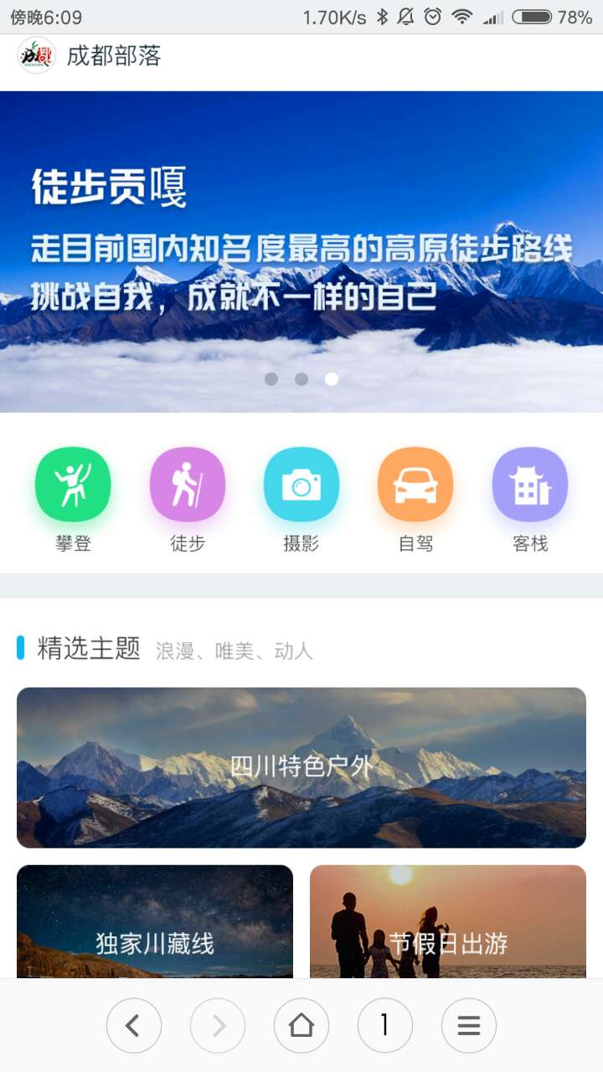
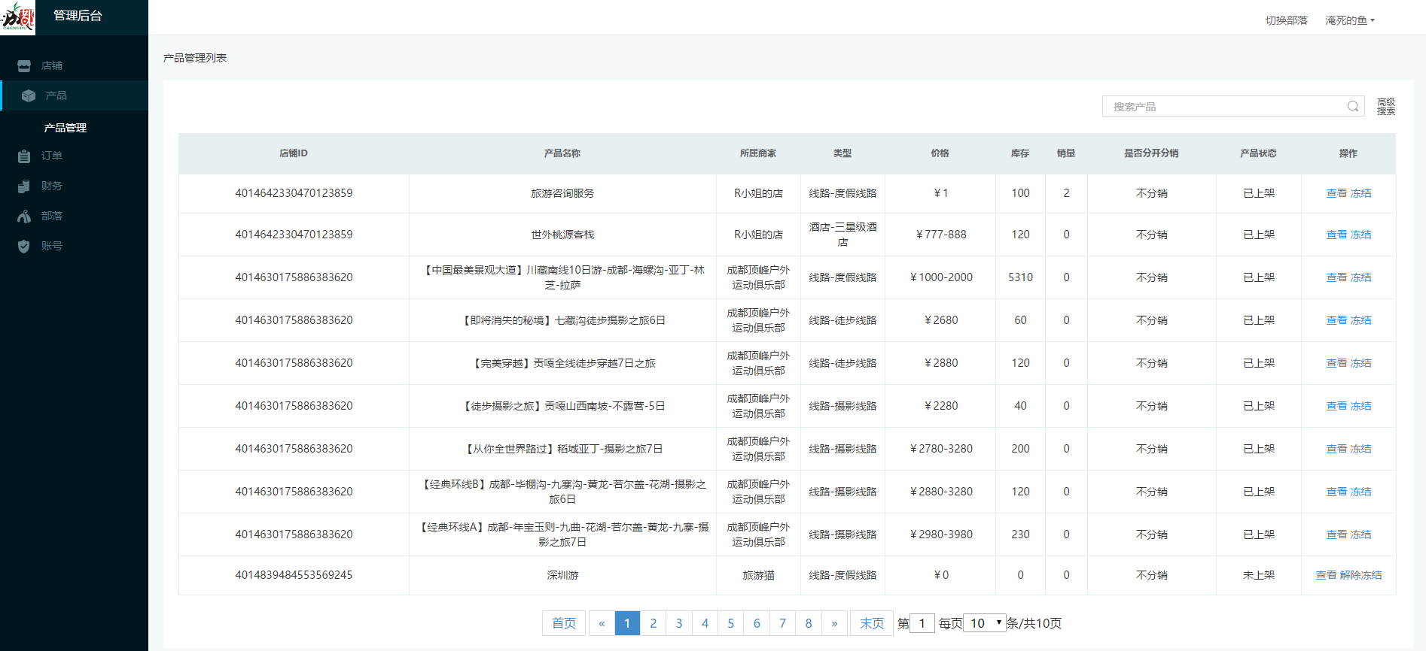
酷鸟全域旅游SaaS平台——案例
旌德——皖南特色游服务入口
（由腾邦梧桐旅游基金及旌德县政府政府共同参与）

Slide 4

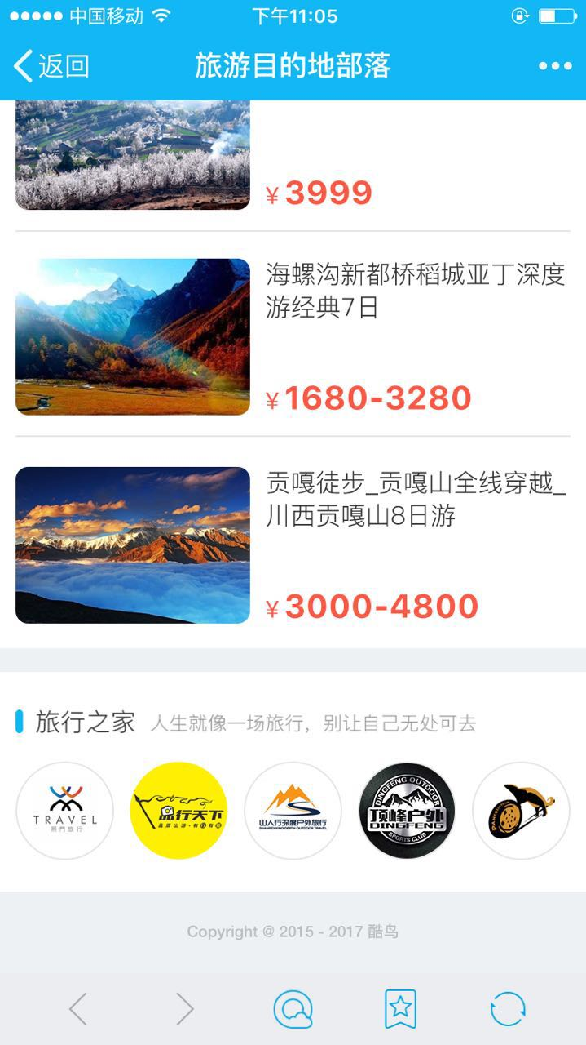

旌德县全域旅游平台
Jingde Global tourism
旌德县全域旅游平台入口
皖南当地特色风情旅游的入口
各类型商家资源的聚合
线上运营管理
协助商家自运营，打造属于地区门户品牌
酷鸟旅游目的地运营公司统筹运营品牌
对接各类型优质商家，资源互补；
丰富自身产品库，同时进行创新；
线上平台塑造自我品牌与在线营销
野奢酒店运营管理（含餐饮、SPA等）
旅游目的地运营管理（农家乐、小型景点等）
特色项目运营管理，如户外运动运营管理（徒步、攀岩、自行车、滑雪等）
etc…

Slide 5
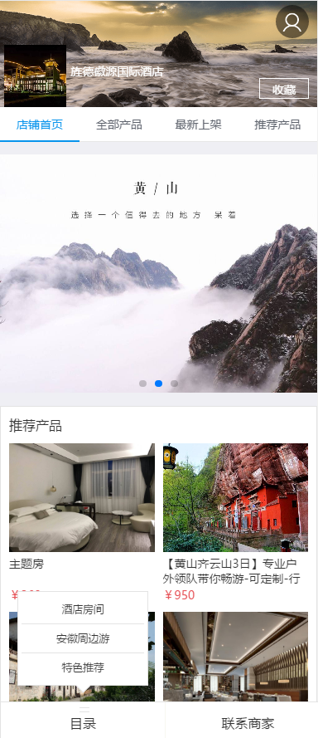
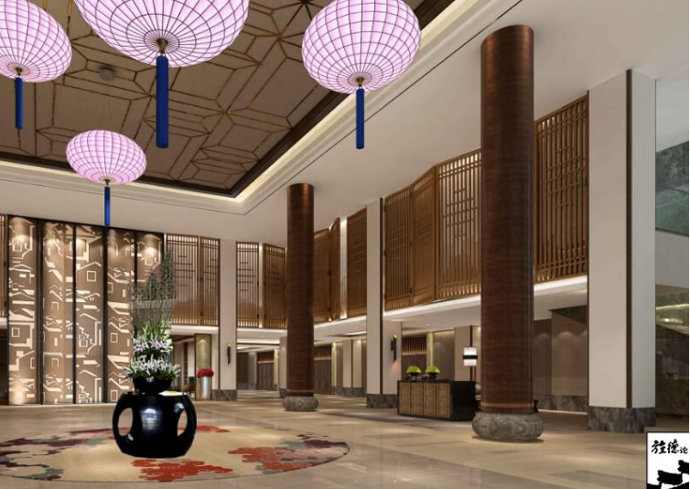

住宿：以旌德徽源国际酒店为例
以精品民宿酒店为突破口
吸引游客前往，民宿酒店串联周边游、农家乐、特色玩法等资源，提高二次转化率
产品分类

Slide 6
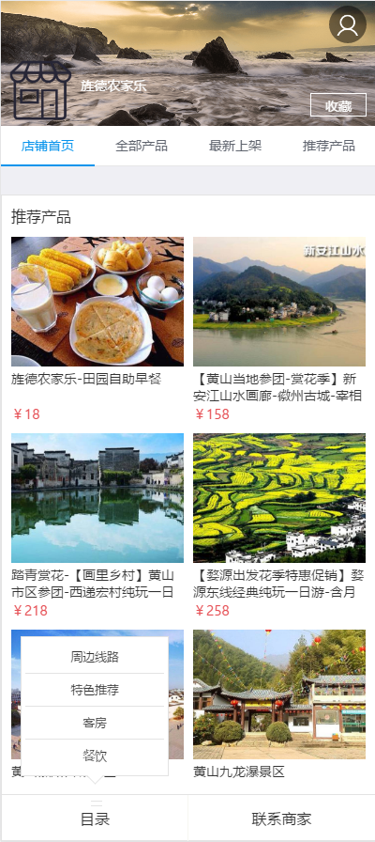
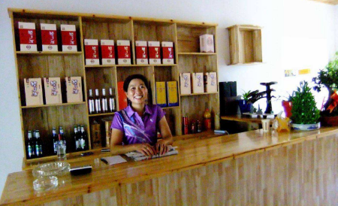

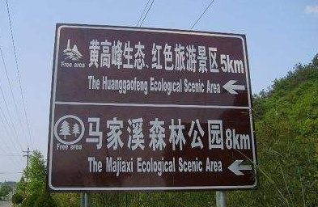
农家乐：以旌德农家乐为例
以特色农家乐为吸引点
以路过旌德的游客为目标，留下游客；以店铺入口，作为当地周边消费的二次入口。
产品分类

Slide 7
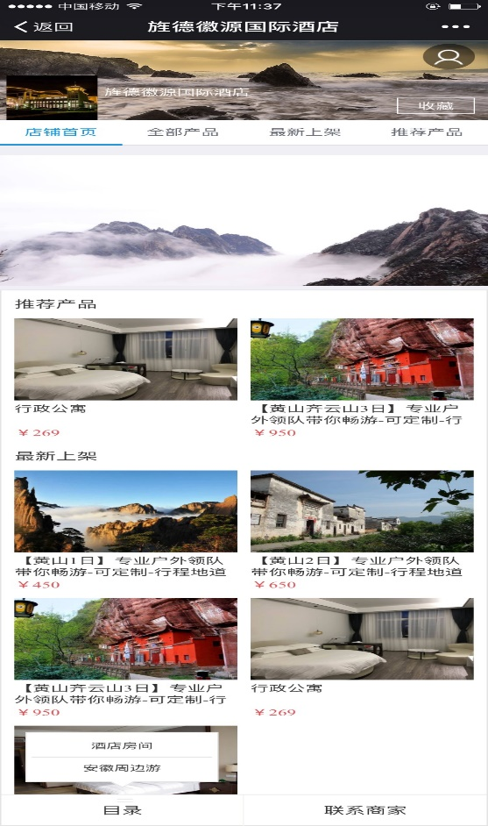





周边游：以皖南风情旅行社为例
整合周边资源，覆盖运营
当地地接自运营的店铺，整合周边资源，可独立推广向游客。
产品分类

Slide 8
酷鸟全域旅游SaaS平台——立刻见效的解决方案！
全域旅游平台的技术和运营商
酷鸟SaaS平台
地方政府的管理平台
自运营的地方旅游门户
面向B端的管理后台与H5微店
面向个人的产品创新入口
面向旅游资源端的供应链整合
可持续发展的大数据分析后台
……
(历经3年时间打造)
酷鸟运营服务：
野奢酒店运营管理（含餐饮、SPA等）
旅游目的地运营管理（农家乐、小型景点等）
线上运营管理、周边活动运营管理
特色项目运营管理，如户外运动运营管理（徒步、攀岩、自行车、滑雪等）
etc…

Slide 9

酷鸟
THANK YOU
KOONIAO.COM

